Slide 1
Jak ustrzec się przed nowotworem?
lek.med Piotr Palka
starszy asystent
Katowickie Centrum Onkologii

Slide 2
Prewencja i badania przesiewowe
PREWENCJA = ZAPOBIEGANIE zachorowaniu na chorobę nowotworową
BADANIA PRZESIEWOWE = wczesne wykrycie choroby nowotworowej przed wystąpieniem jej objawów

Slide 3
RODZAJE PREWENCJI CHORÓB NOWOTWOROWYCH:
PIERWSZORZĘDOWA - zmniejsza ryzyko zachorowania
DRUGORZĘDOWA - wczesne wykrycie
TRZECIORZĘDOWA - leczenie uzupełniające

Slide 4
Czy można ustrzec się przed rakiem?
TAK ???
NIE ???

Slide 5
Cel badań przesiewowych
Zbadanie populacji osób bez objawów choroby w celu wczesnego wykrycia nowotworu (lub stanu przednowotworowego) aby
ZMNIEJSZYĆ UMIERALNOŚĆ.
Obejmuje populację która ma największe ryzyko zachorowania na dany nowotwór.

Slide 6
Dobre badanie przesiewowe
1. PROSTE
2. TANIE
3. POWTARZALNE
4. SPOŁECZNIE AKCEPTOWALNE

Slide 7
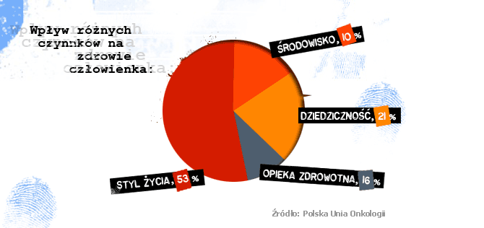
~ 70% NOWOTWORÓW ZŁOŚLIWYCH – CZYNNIKI ZEWNĘTRZNE

Slide 9
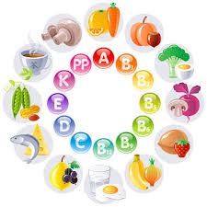
PREWENCJA – CZYLI JAK NIE ZACHOROWAĆ….

Slide 10
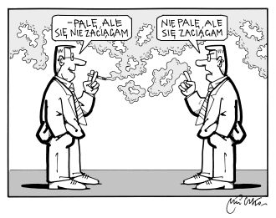
NIE PAL; JEŚLI JUŻ PALISZ, PRZESTAŃ. JEŚLI NIE POTRAFISZ PRZESTAĆ, NIE PAL PRZY NIEPALĄCYCH.

Slide 12
Jak zmniejszyć liczbę palaczy?
Edukacja
Zakaz reklamy i promocji wyrobów tytoniowych
Skuteczne ostrzeżenia zdrowotne na wszystkich wyrobach tytoniowych
Polityka gospodarcza - podatki, kontrole
Ochrona młodych ludzi - promocja zdrowego trybu życia
Zakaz palenia
Nowe metody dostarczania nikotyny
Programy pomocy dla uzależnionych chcących porzucić nałóg

Slide 13
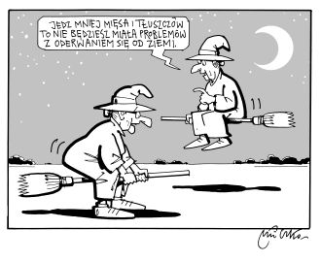
WYSTRZEGAJ SIE OTYŁOŚCI

Slide 14
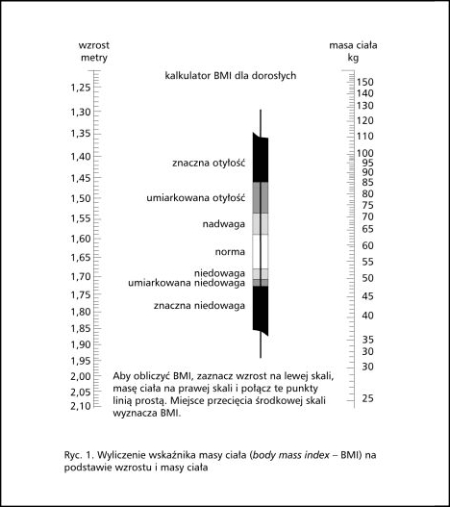
„Kalkulator” BMI

Slide 15
Otyłość a nowotwory
rak piersi u kobiet po menopauzie
rak jelita grubego
rak trzonu macicy
rak przełyku
rak nerki
rak trzustki

Slide 17
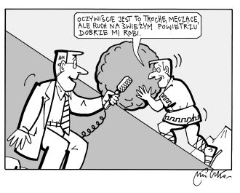
BĄDŹ CODZIENNIE AKTYWNY RUCHOWO, UPRAWIAJ ĆWICZENIA FIZYCZNE

Slide 18
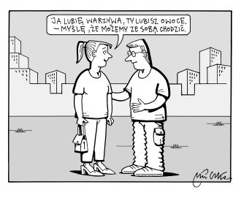
SPOŻYWAJ WIĘCEJ WARZYW I OWOCÓW: JEDZ CO NAJMNIEJ 5 PORCJI DZIENNIE!

Slide 19
Dieta
Karotenoidy - prawdopodobnie chronią przed nowotworami jamy ustnej, gardła krtani i płuc (wg WCRF i AICR)
B-karoten - zapobiega prawdopodobnie rozwojowi raka przełyku
Błonnik - zmniejsza ryzyko raka jelita grubego

Slide 20
Dieta
Likopen - badanie epidemiologiczne Health Professionals Follow-up Study – spożywanie 2-4 porcji surowych pomidorów tygodniowo skutkuje 26% obniżeniem ryzyka zachorowania na raka gruczołu krokowego, jeżeli dodatkowo pomidory przetworzone - redukcja ryzyka o 35%!
Warzywa - protekcyjnie dla wielu nowotworów (przewodu pokarmowego, piersi, płuc, pęcherza moczowego, trzonu macicy, przewodu pokarmowego)

Slide 21
Dieta
Winogrona i czerwone wino - polifenol resweratrol - redukuje ryzyko zachorowania na raka piersi, gruczołu krokowego, raka jelita grubego
Produkty pełnoziarniste - Swedish Mammography Cohort porównanie spożycia 4,5 porcji dziennie z 1,5 porcji - zmniejszenie o 35% ryzyka zachorowania na raka jelita grubego

Slide 22
Dieta
Tłuszcz - całkowita ilość tłuszczu w diecie - nie wykazano, aby miała związek bezpośredni
„Dobre tłuszcze”- kwasy tłuszczowe nienasycone - prewencja nowotworów gruczołu krokowego, jelita grubego, piersi i płuc

Slide 23
Dieta
Przyprawy i zioła używane w kuchni azjatyckiej , badania dotyczyły głównie kurkumy - protekcyjnie wobec raka jelita grubego
Zielona herbata - polifenole, ochronny wpływ zaobserwowano przy spożyciu ponad 10 filiżanek dziennie - rak żołądka, trzustki, jelita grubego, piersi, płuc i gruczołu krokowego

Slide 24
JEŚLI PIJESZ ALKOHOL - PIWO, WINO LUB NAPOJE WYSOKOPROCENTOWE - OGRANICZ JEGO SPOŻYCIE: mężczyźni do dwóch porcji dziennie, kobiety do jednej porcji dziennie.

Slide 25
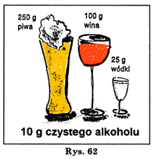
Alkohol
Przewlekłe spożywanie alkoholu - znaczący czynnik ryzyka nowotworów: ustnej części gardła, krtani, przełyku, piersi, pierwotnego raka wątroby
Dzienny limit spożycia alkoholu:
Mężczyźni 20 g etanolu
Kobiety 10 g etanolu

Slide 26
Nadmierna ekspozycja na słońce

Slide 27
Promieniowanie ultrafioletowe
Szczególnie ważna ochrona dzieci
Osoby mające skłonność do oparzeń słonecznych - przez całe życie ochrona
UV główny czynnik raka podstawnokomórkowego i kolczystokomórkowego
Znamiona dysplastyczne - największy czynnik ryzyka zachorowania na czerniaka
Odradza się korzystania z łóżek opalających

Slide 28
Prewencja nowotworów skóry -zalecenia
Stosowanie preparatów z filtrami ochronnymi, co najmniej SPF30 i powtarzanie aplikacji co 2 godziny
Ubranie jako ochrona
Unikanie nadmiernej ekspozycji (przebywanie w cieniu), zwłaszcza 10-16
Stosowanie wyższej ochrony przy przebywaniu na śniegu i w wodzie
Suplementacja witaminy D
Niekorzystanie z łóżek opalających
Coroczna kontrola skóry - dermatolog!

Slide 29
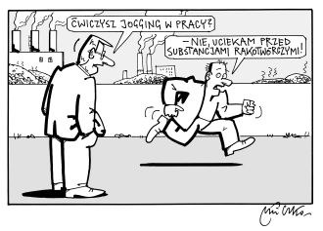
PRZESTRZEGAJ ŚCIŚLE PRZEPISÓW DOTYCZĄCYCH OCHRONY PRZED NARAŻENIEM NA ZNANE SUBSTANCJE RAKOTWÓRCZE.

Slide 30
Karcynogeny - narażenie zawodowe
Z pracą wykonywaną w szkodliwych warunkach wiąże się około 25 typów nowotworów
Długotrwały kontakt z substancjami rakotwórczymi może spowodować raka płuca i pęcherza moczowego, międzybłoniaka opłucnej, raka krtani, białaczki, naczyniakomięsaka wątroby, nowotwory złośliwe jamy nosowej

Slide 31
Karcynogeny - narażenie zawodowe
Pył zawierający krzemionkę, pył drzewny, gazy spalinowe z silników Diesla, benzen, azbest, formaldehyd, wielopierścieniowe węglowodory aromatyczne, związki chromu, kadmu, niklu, niektóre nawozy sztuczne i pestycydy, produkty rozpadu radonu

Slide 32
Czynniki infekcyjne
Czynniki infekcyjne są przyczyną 23% nowotworów w krajach rozwijających się i 8% w krajach rozwiniętych
Wirus zapalenie wątroby typu B - jedna z przyczyn raka wątrobowokomórkowego - szczepienie jest skuteczne
Ludzki wirus papilloma ( HPV) - jedna z przyczyn raka szyjki macicy, raka odbytu, płaskonabłonkowego rak głowy i szyi - szczepienie jest skuteczne

Slide 33
Czynniki infekcyjne
HIV - mięsak Kaposiego
Helicobacter pylori - chłoniaki i raki żołądka
Wirus Epsteina-Barr - rak nosogardła
HPV i HIV - drogi transmisji redukowane przez używanie prezerwatyw

Slide 34
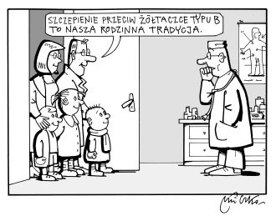
BIERZ UDZIAŁ W PROGRAMACH SZCZEPIEŃ OCHRONNYCH PRZECIWKO WIRUSOWEMU ZAPALENIU WĄTROBY TYPU B.

Slide 35
Zasady kwalifikacji do badań genetycznych - rak piersi
Zachorowanie na raka piersi przed 40 r.ż.
Mnogie zachorowania na raka piersi/jajnika w rodzinie
Przypadki zachorowań na mnogie nowotwory u tej samej osoby
Obustronny rak piersi
Rak piersi u mężczyzn
Potrójnie ujemny rak piersi przed menopauzą
Rak rdzeniasty
Pochodzenie aszkenazyjskie
Potwierdzona obecność mutacji BRCA w rodzinie

Slide 36
GENETYKA

Slide 37
Zespoły uwarunkowane genetycznie - rak jelita grubego
Rodzinna polipowawtość gruczolakowa - mutacje APC autosomalnie dominujący (u 100% przed 35 rż się rozwija, w 5% przed 20 rż) - profilaktyczne kolektomia
Dziedziczny rak jelita grubego bez polipowatości, geny mutatorowe, HNPCC
Zespół Lyncha I tylko raki jelita grubego
Zespół Lyncha II różne nowotwory

Slide 38
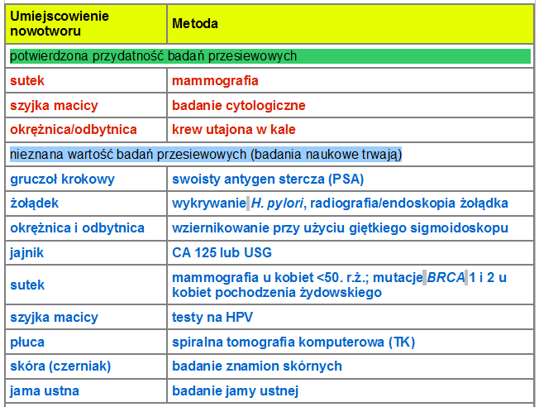
BADANIA PRZESIEWOWE

Slide 39
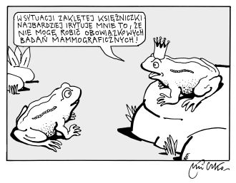
KOBIETY PO 45 ROKU ŻYCIA POWINNY UCZESTNICZYĆ W BADANIACH PRZESIEWOWYCH W KIERUNKU RAKA PIERSI.

Slide 40
Rak piersi - mammografia a umieralność z powodu raka piersi
wg IARC skrinning MMG obniża umieralność w grupie objętej badaniem o 30-35%, w skali populacji o 5-10%
Metaanaliza zmniejszenie ryzyka zgonu o 16% u kobiet w wieku 40-74 lat

Slide 41
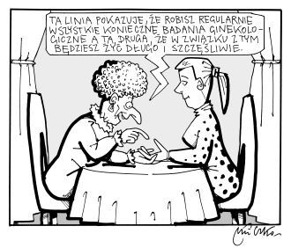
KOBIETY PO 25 ROKU ŻYCIA POWINNY UCZESTNICZYĆ W BADANIACH PRZESIEWOWYCH W KIERUNKU RAKA SZYJKI MACICY!

Slide 42
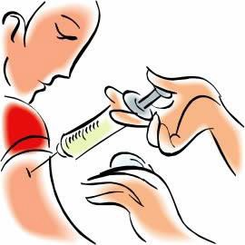
Rak szyjki macicy
Pierwotna prewencja - szczepionka HPV

Slide 43
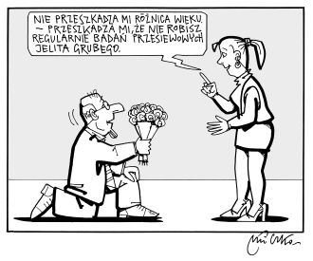
KOBIETY I MĘŻCZYŹNI PO 50 ROKU ŻYCIA POWINNI ROBIĆ BADANIA PRZESIEWOWE W KIERUNKU RAKA JELITA GRUBEGO!

Slide 44
Rak płuca
PROFILAKTYKA PIEROWOTNA - NIE PAL!

Slide 45
Rak płuca - zalecenia NCCN
NCCN przyznało najwyższą rekomendację (kategoria 1) przesiewowej tomografii komputerowej: dla osób w wieku 55-74 lat, które palą lub paliły papierosy (które zaprzestały palenia w okresie poprzedzających 15 lat) w ilości 30 paczkolat

Slide 46
Rak gruczołu krokowego - badania przesiewowe
choroba często przebiegająca powoli, bez objawów
badanie palcem przez odbyt jest subiektywne
PSA wysoka czułość
wyniki badań klinicznych wykazujące zmniejszenie śmiertelności - dyskusyjne

Slide 47
Badania przesiewowe - PODSUMOWANIE
Potwierdzona skuteczność:
rak piersi,
rak jelita grubego,
rak szyjki macicy
Brak skuteczności:
rak jajnika
rak żołądka
Rak płuca - spiralna niskodawkowa TK dla wybranych osób z czynnikami ryzyka zachorowania.

Slide 48
WYBÓR NALEŻY DO CIEBIE!

Slide 49
Dziękuję za uwagę!

